Slide 1
苏教版 数学 三年级 上册
1
两、三位数乘一位数
求一个数的几倍是多少
课前导入
探究新知
课堂练习
课堂小结
课后作业
WWW.PPT818.COM

Slide 2
课前导入
(1) 4个8可以说成8的（ ）倍。
4
小朋友，考考你？
(2) 4的7倍就是（ ）个（ ）。
7
4
(3) 5个4可以说成( )的（ ）倍。
4
5
(4) 9是3的( )倍。
3
9÷3=3

Slide 3
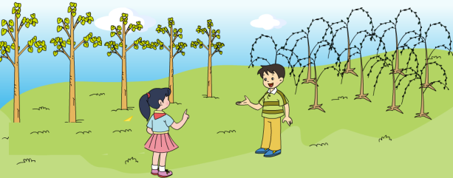
探究新知
柳树的棵数是杨树的3倍。
柳树的棵数是杨树的3倍。
杨树有5棵。
杨树有5棵。
从图中，你得到了哪些信息？

Slide 4
例 4
柳树的棵数是杨树的3倍。
杨树有5棵。
柳树有多少棵？
先说说你是怎样想的，再列式解答。
①
②

Slide 5
柳树的棵数是杨树的3倍。
杨树有5棵。
我用小棒摆一摆。
杨树
5
柳树
3倍就是3个5，是15

Slide 6
柳树的棵数是杨树的3倍。
杨树有5棵。
柳树的棵数是杨树的3倍，柳树有3个5棵。
5
×
3
＝
15
（ ）
棵

Slide 7
柳树的棵数是杨树的3倍。
杨树有5棵。
柳树有多少棵？
5
×
3
＝
15
（ ）
棵
15
答：柳树有 棵。

Slide 8
课堂练习
先摆再填
4倍就是4个3
12
（1）摆3个 ， 的个数是 的4倍，要摆（ ）个 。
3
×
4
＝
12

Slide 9
先摆再填
2倍就是2个5
10
（2）摆5个 ， 的个数是 的2倍，要摆（ ）个 。
5
×
2
＝
10

Slide 10
三年级展出同学们的一批美术作品，其中贝壳画有30件，树叶画的件数是贝壳画的5倍。树叶画有多少件？（先在下图中填出条件和问题，再列式解答）
（ ）件
30
（ ）画
贝壳
树叶
（ ）画
？
（ ）件
30×5 =150（件）
答：树叶画有150件。

Slide 11
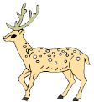
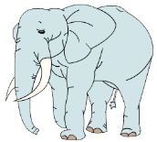
梅花鹿一般能活20年，大象的平均寿命大约是梅花鹿的4倍。大象一般能活多少年？
4倍就是4个20
20×4 =80（年）
答：大象一般能活80年。

Slide 12
蝙蝠每分钟飞行500米，大雁每分钟飞行的路程是蝙蝠的3倍。大雁每分钟飞行多少米？
3倍指的是500的3倍
500×3 =1500（米）
答：大雁每分钟飞行1500米。

Slide 13
有10人在打乒乓球。
跳绳的人数是打乒乓球的3倍。
拍球的人数是跳绳的2倍。
跳绳的有多少人？拍球的呢？

Slide 14
有10人在打乒乓球。
跳绳的人数是打乒乓球的3倍。
拍球的人数是跳绳的2倍。
跳绳的有多少人？拍球的呢？
跳绳人数
10×3 =30（人）
答：跳绳的有30人。

Slide 15
有10人在打乒乓球。
跳绳的人数是打乒乓球的3倍。
拍球的人数是跳绳的2倍。
跳绳的有多少人？拍球的呢？
刚才已经算出来跳绳的有30人了。
拍球人数
30×2 =60（人）
答：拍球的有60人。

Slide 16
一棵树苗生长7周后，高度大约是原来的3倍。
7周后树苗大约高多少厘米？
原来40厘米
40×3 =120（厘米）
40厘米
答：7周后树苗大约高120厘米。

Slide 17
课堂小结
这节课你们都学会了哪些知识？
求“一个数的几倍是多少”就是求几个几相加是多少，可以用乘法计算。

Slide 18
课后作业
1.从教材课后习题中选取；
2.从课时练中选取。

